Slide 1
Адаптация детей к детскому саду

Slide 2
Первые признаки того, что ребенок адаптировался
хороший аппетит
спокойный сон
охотное общение с другими детьми
адекватная реакция на любое предложение воспитателя
нормальное эмоциональное состояние

Slide 3
Что влияет на адаптацию?
Возраст ребенка
Опыт общения со взрослыми и детьми
Особенности психического развития, индивидуальные особенности, может ли ребенок найти себе занятие сам, некоторое время играть один….
Уровня тренированности адаптационных механизмов
Особенности темперамента ребенка
Состояние здоровья
Контраст между обстановкой, в которой находился ребенок дома, и той, в которой он находится в детском саду
Разница в методах воспитания.

Slide 4
Как желательно вести себя родителям с ребенком, когда он начинает посещать детский сад
Настраивать ребенка на мажорный лад. Внушать ему, что это очень здорово, что он дорос до сада и стал таким большим.
Не оставлять его в дошкольном коллективе на целый день, как можно раньше забирать домой.
Создать для него спокойный, без конфликтный климат в семье.
Не увеличивать, а уменьшать нагрузку на нервную систему, т.к. в период адаптации она становится слабее.
На время прекратить походы в цирк, в театр, в гости. Намного сократить просмотр телепередач.

Slide 5
Как желательно вести себя родителям с ребенком, когда он начинает посещать детский сад
Как можно раньше сообщить воспитателям о личностных особенностях ребенка.
Не кутать своего ребенка, а одевать его так, как необходимо в соответствии с температурой в группе.
Создать в выходные дни дома для него режим такой же, как и в детском саду.
Адекватно реагировать на выходки ребенка и не наказывать его за детские капризы.
При выраженных невротических реакциях оставить малыша на несколько дней дома и выполнять все предписания врача.

Slide 6
Как не желательно вести себя родителям с ребенком, когда он начал посещать впервые детский сад
В присутствии ребенка плохо говорить о детском саде. "Наказывать" ребенка детским садом и поздно забирать домой.
Мешать его контактам с детьми в группе.
Не уменьшать, а увеличивать нагрузку на нервную систему.
Водить ребенка в многолюдные и шумные места.
Все время кутать, одевать не по сезону.

Slide 7
Как не желательно вести себя родителям с ребенком, когда он начал посещать впервые детский сад
Конфликтовать с ним дома, наказывать на детские капризы.
В воскресные дни резко изменять режим ребенка.
Все время обсуждать в его присутствии проблемы, связанные с детским садом.
Не обращать внимания на отклонения в обычном поведении ребенка.

Slide 8
Как родителям готовить ребенка к поступлению в детский сад:
Тренировать, буквально с самого рождения, систему адаптационных механизмов у ребенка и приучать его заблаговременно к таким условиям и ситуациям, в которых ему надо менять формы поведения.
Не обсуждать при малыше волнующие Вас проблемы, связанные с детским садом
Заранее узнать у участкового врача/специалистов детского сада, какой тип адаптации возможен у ребенка, и своевременно принять все меры для профилактики периода адаптации.

Slide 9
Как родителям готовить ребенка к поступлению в детский сад:
Отправить в детский сад ребенка лишь при условии, что он здоров.
Не отдавать ребенка в детский сад в разгар кризиса трех лет.
Заранее узнать все новые моменты в режиме дня в детском саду и ввести их в режим дня ребенка дома.

Slide 10
Как родителям готовить ребенка к поступлению в детский сад:
Как можно раньше познакомить малыша с детьми в детском саду и с воспитателями группы, куда он в скором времени придет.
Стараться отдать его в группу детского сада, где у ребенка есть знакомые ровесники, с которыми он раньше играл дома или во дворе.
Настроить малыша как можно положительнее к его поступлению в детский сад.

Slide 11
Как родителям готовить ребенка к поступлению в детский сад:
Раскрыть малышу "секреты" возможных навыков общения с детьми и взрослыми людьми.
Учить ребенка дома всем необходимым навыкам самообслуживания.
Не угрожать ребенку детским садом как наказанием за детские грехи, а также за непослушание.
Готовить ребенка к временной разлуке с вами и дать ему понять, что это неизбежно потому, что он уже большой.

Slide 12
Как родителям готовить ребенка к поступлению в детский сад:
Не нервничать и не показывать свою тревогу накануне поступления ребенка в детский сад.
Планировать свой отпуск так, чтобы в первый месяц посещения ребенком нового организованного коллектива у вас была бы возможность оставлять его там на неполный день.
Все время объяснять ребенку, что он для вас, как прежде, дорог и любим.

Slide 13
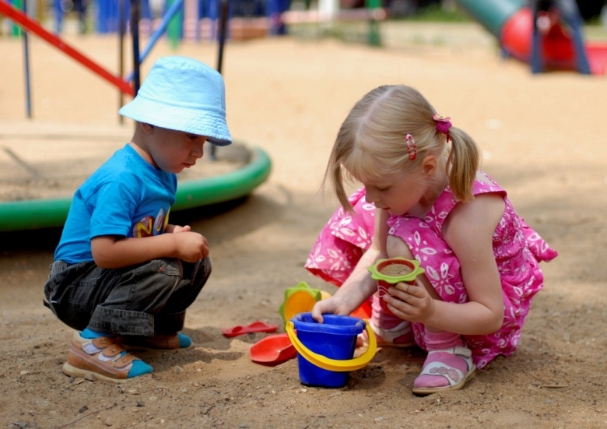
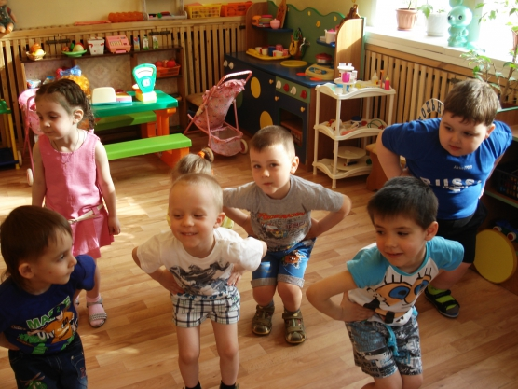
У ВАС ВСЕ ПОЛУЧИТСЯ!

